Slide 1
利用自建的IoTtalk平台及DSI2598+建立伺服器溫溼度警告裝置
授課教師：陳興忠 特聘教授

Slide 2
大綱
IoTtalk實驗的硬體介紹
裝置連結IoTtalk介紹
IoTtalk實驗步驟

Slide 3
IoTtalk實驗的硬體介紹

Slide 4
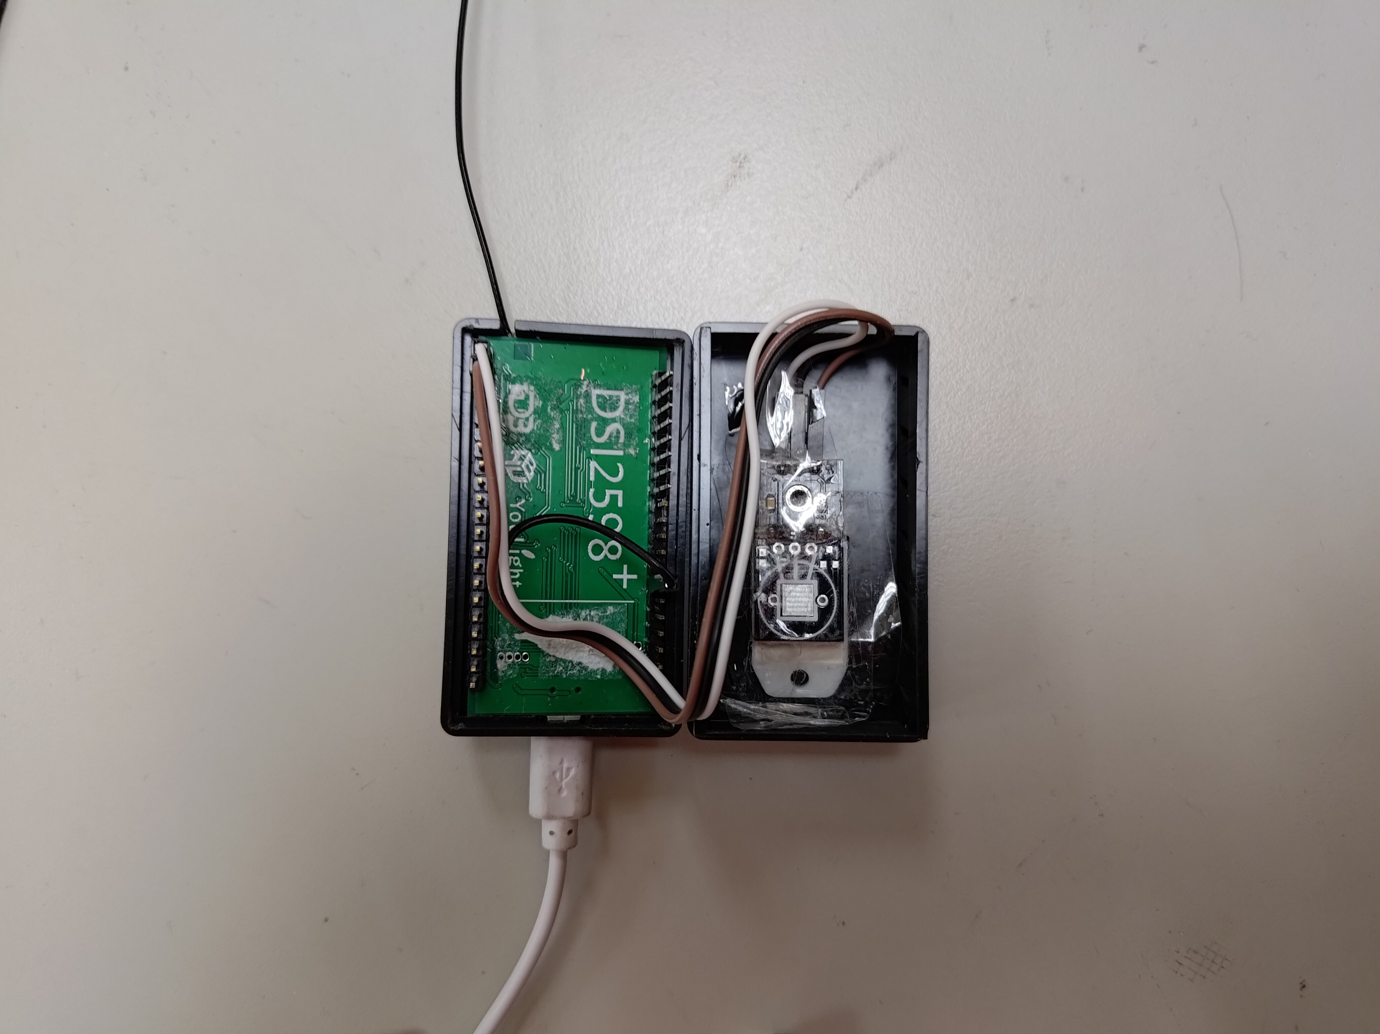
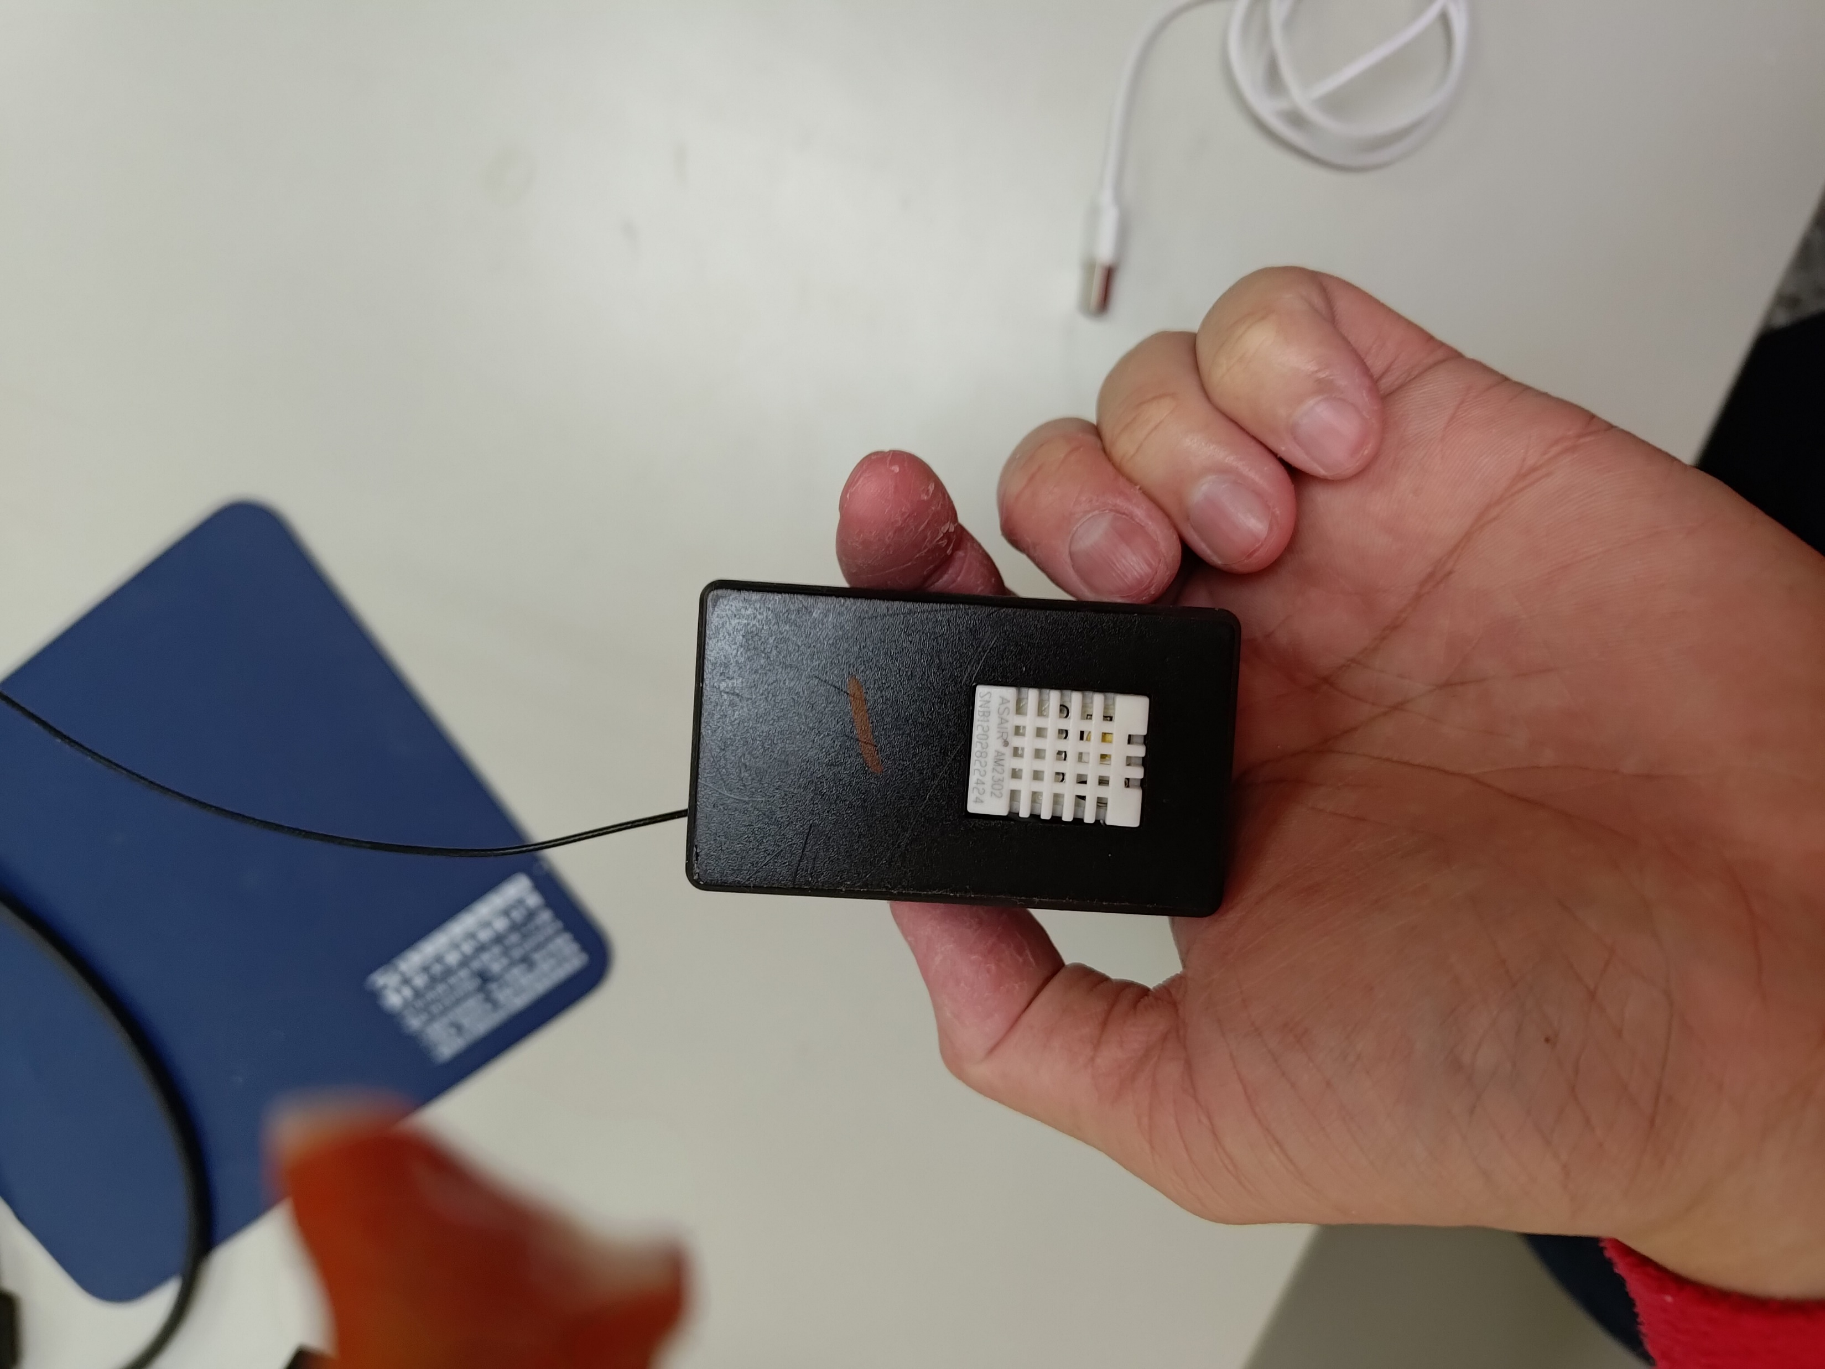
溫溼度檢測裝置
溫溼度檢測裝置由一個DHT 22溫溼度感測器及DSI2598+ 開發板所組成，DSI2598+為一個帶有NB_IOT模組的開發板，透過NB-IoT電信模組發送MQTT訊息，負責將感測器資料處理後發送MQTT訊息到MQTT Broker

Slide 5
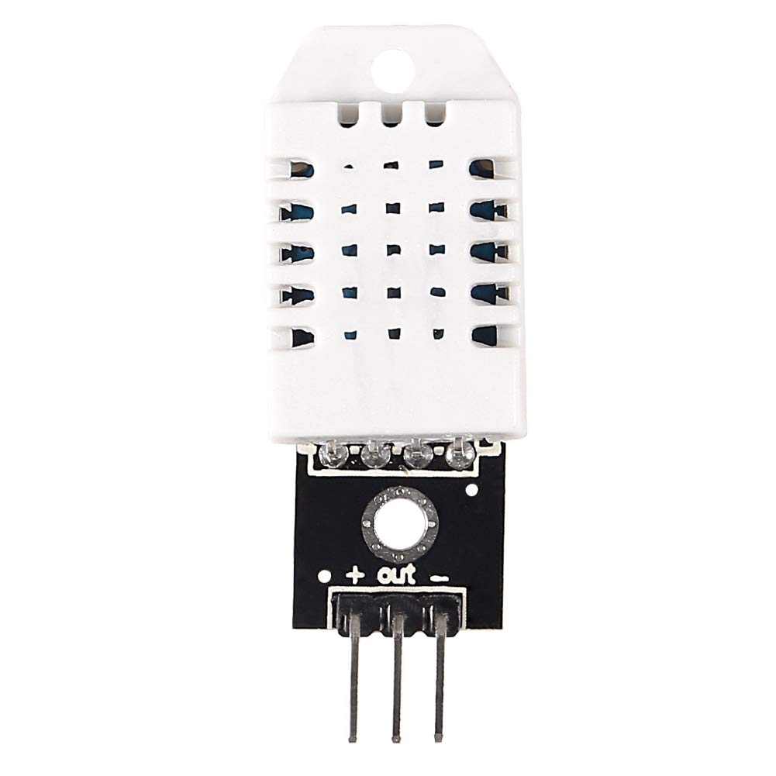
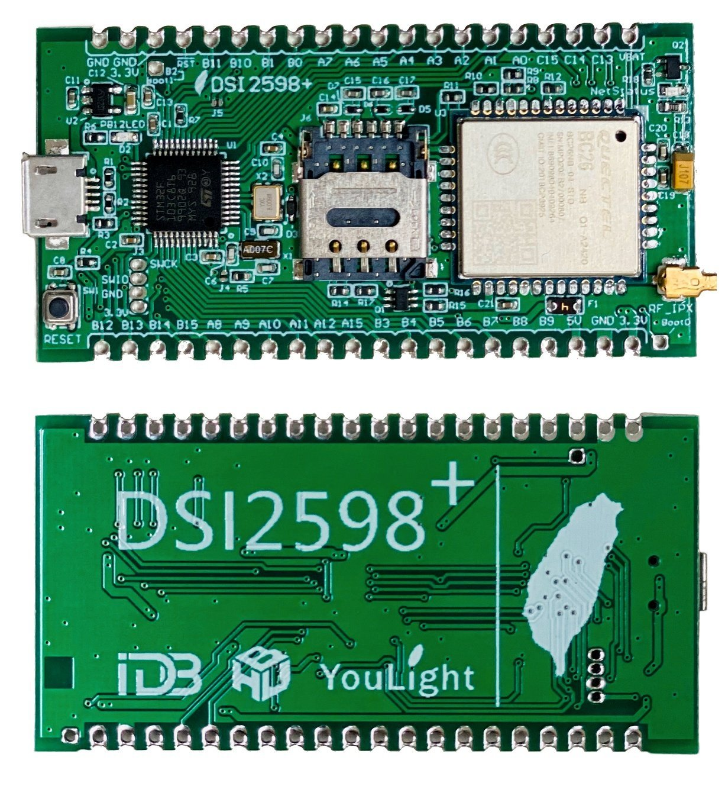
溫溼度檢測裝置接線圖
資料線 連接PB5腳位
電源線 連接3.3V腳位
接地線 連接GND腳位

Slide 6
裝置連結IoTtalk介紹

Slide 7
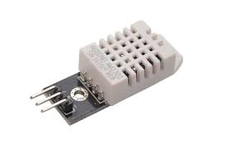
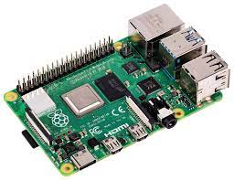

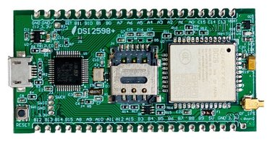
裝置連結IoTtalk架構圖
樹梅派MQTT Broker除了當MQTT Broker外也負責把溫溼度資料訂閱並透過IoTtalk Python程式上傳IoTtalk
透過NB-IoT發佈溫溼度資料到MQTT Broker
透過IoTtalk上傳資料程式將溫溼度資料上傳
樹梅派MQTT Broker
IoTtalk伺服器
DSI2598+與DHT22組合蒐集溫濕度

Slide 8
IoTtalk實驗步驟

Slide 9
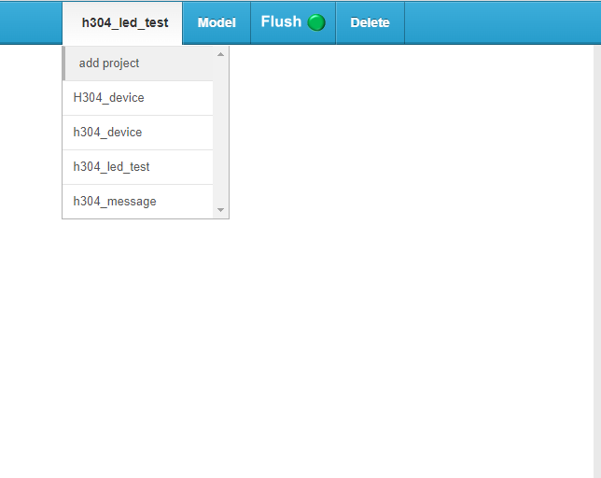
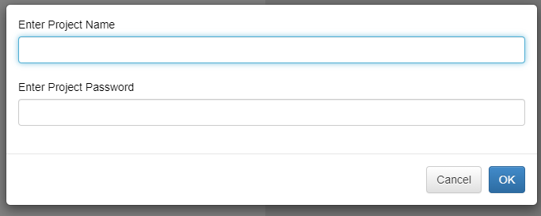
創建IoTtalk專案
創建新的IoTtalk專案
填寫檔案名稱及密碼

Slide 10
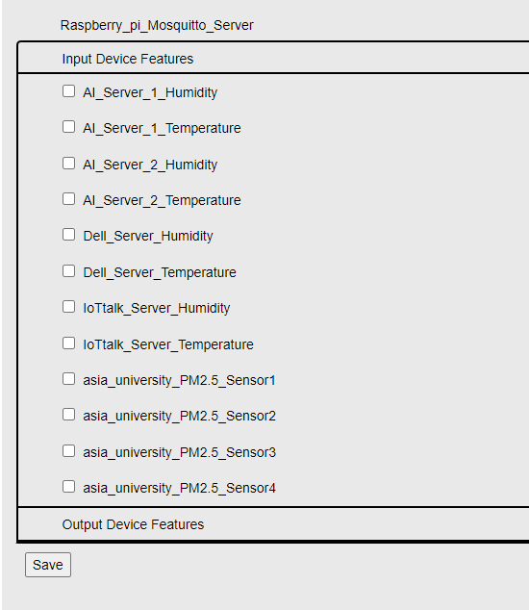
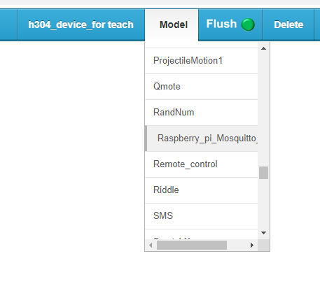
創建Raspberry_pi_Mosquitto_Server模型
加入Raspberry_pi_Mosquitto_Server模型
勾選伺服器的溫度及濕度

Slide 11
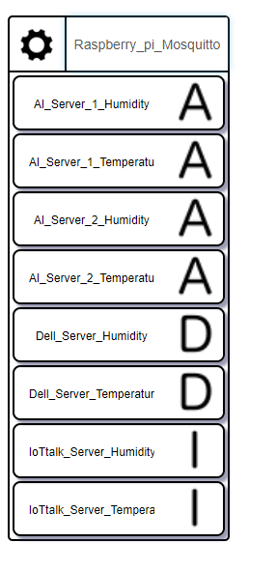
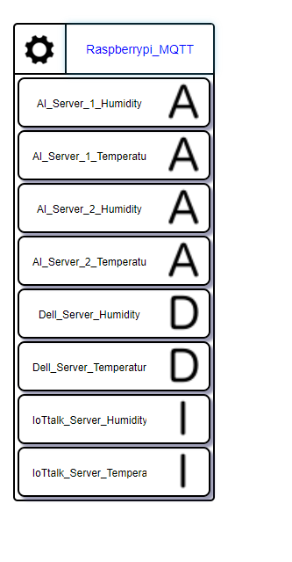
選擇Raspberry_pi_Mosquitto_Server裝置
選擇裝置
2.Raspberrypi_MQTT為樹梅派MQTT_Broker
1.點選

Slide 12
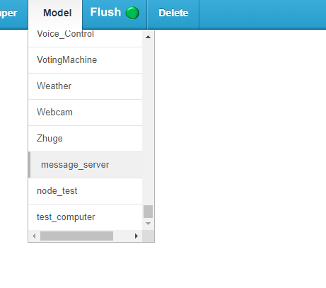
創建message_server模型
加入message_server模型

Slide 13
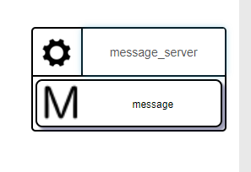
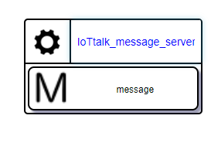
選擇message_server裝置
選擇message_server裝置
1.點選
2.選擇IoTtalk_message_server，此裝置為本實驗建置的訊息發送伺服器

Slide 14
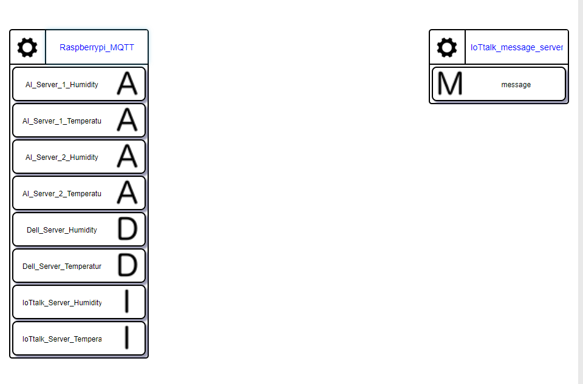
繪製IoTtalk線路圖
串聯伺服器的Hunidity到message
1.點選
2.點選後會出現一條線把伺服器的Hunidity及message連結在一起

Slide 15
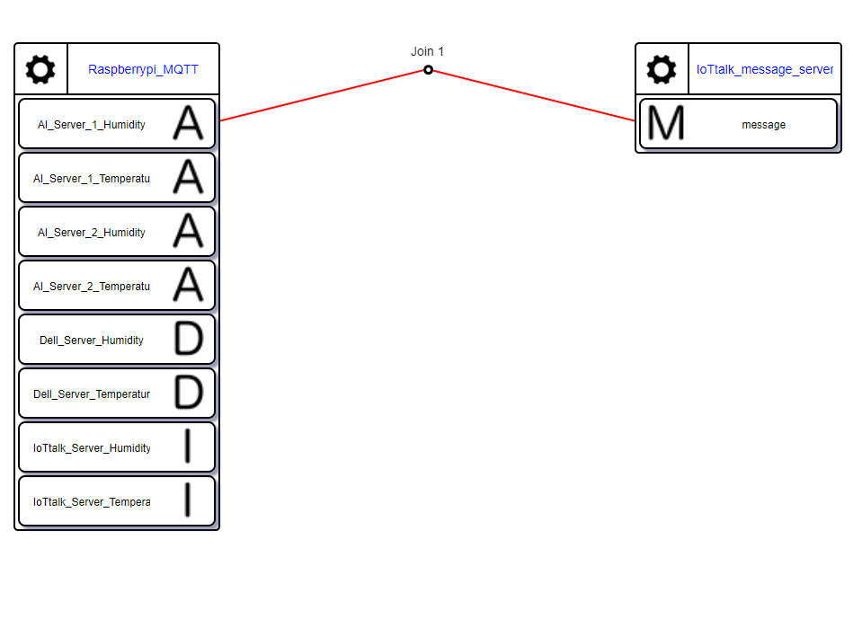
繪製IoTtalk線路圖
根據數字點指數點擊伺服器溫溼度將其連接到Join1
1.
3.
5.
7.
9.
11.
13.
2.
4.
6.
8.
10.
12.
14.

Slide 16
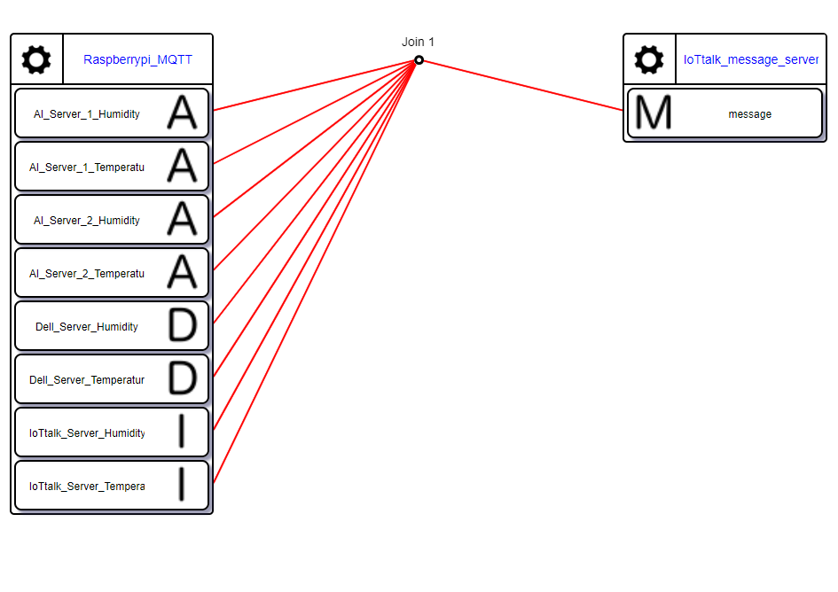
IoTtalk流程完結果圖

Slide 17
選擇IoTtalk Python 程式碼
對著Join1使用滑鼠左鍵點擊

Slide 18
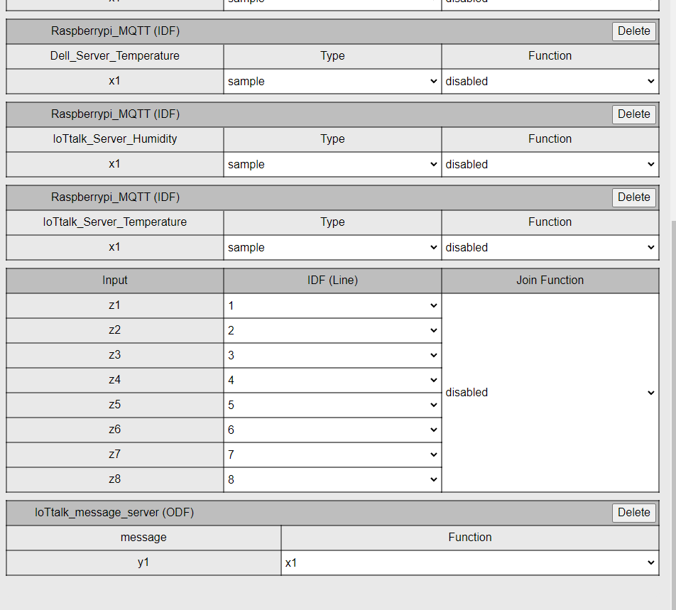
選擇IoTtalk Python 程式碼
點選箭頭

Slide 19
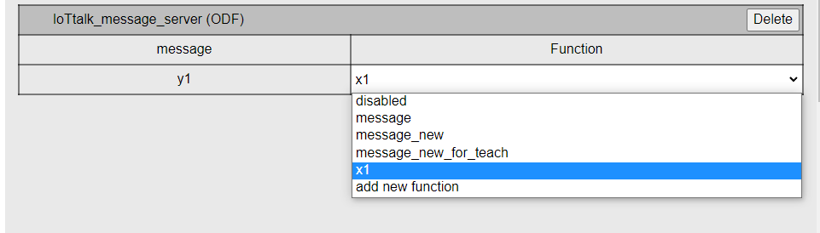
選擇IoTtalk Python 程式碼
點選add new function

Slide 20
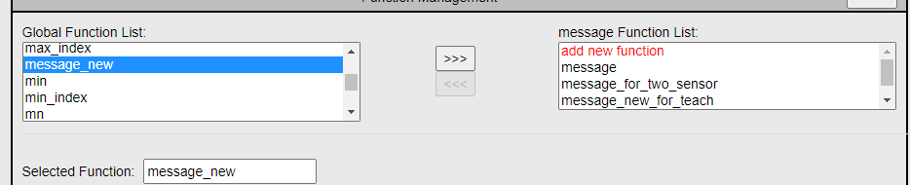
選擇IoTtalk Python 程式碼
在Global Function List中找到message_new
1.點選>>>把message_new加入Function list

Slide 21
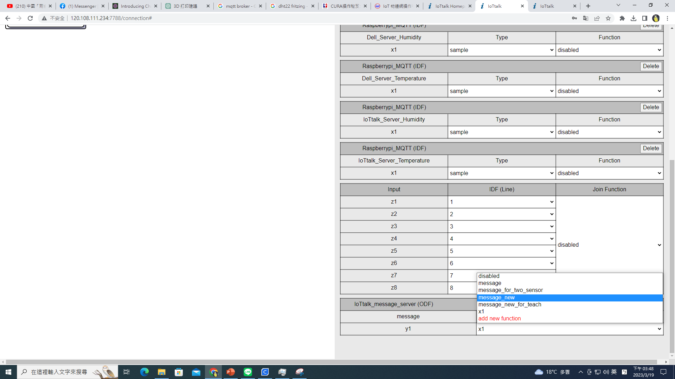
選擇IoTtalk Python 程式碼
回到步驟11點選IoTtalk_message_server的Function裡的小箭頭此時message_new會在Function中
點選

Slide 22
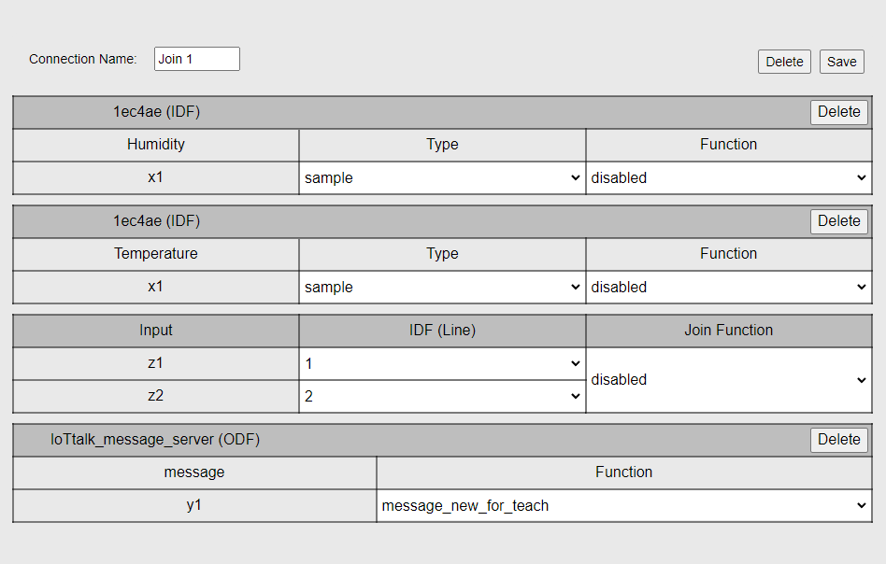
選擇IoTtalk Python 程式碼
點選save儲存
點選

Slide 23
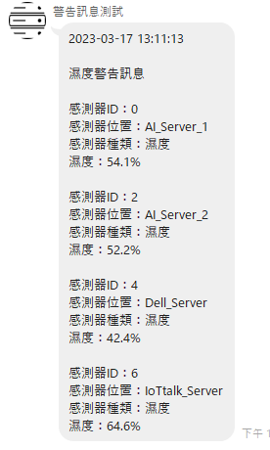
結果呈現
當感測溫度或溫溼度超過標準時，LINE機器人會傳送此訊息到群組裡

